Slide 1
Les normes communautaires en action
[LIEU DU PROJET]
DATE

Slide 2
Comment utiliser ce document
Directives - Retirez cette page avant de l'utiliser
OBJECTIF et DESTINATAIRES : Le parrain et le comité des normes communautaires en milieu de travail présentent les normes et discutent au sujet de scénarios fictifs. Tous les employés qui utiliseront ce nouvel espace dans lequel ces nouvelles normes sont appliquées peuvent participer aux discussions.
QUAND : Après la création du comité des normes communautaires en milieu de travail et lorsque les normes communautaires sont établies.
COMMENT : Si les membres du comité s’entendent sur des normes qui diffèrent de celles présentées dans ce document, veuillez adapter la présentation en conséquence.
Laissez aux participants le temps de discuter et de faire des suggestions pour la partie consacrée aux scénarios.
* La version anglaise de ce document est offerte ici : Version EN

Slide 3
Normes communautaires
Les normes communautaires en milieu de travail sont un ensemble de valeurs ou de principes convenu qui aide les employés à partager, à utiliser l'espace et à collaborer.
Les normes communautaires en milieu de travail contribuent à un environnement de travail harmonieux et productif, qui profite à la fois aux individus et à l'organisation. Elles proposent un cadre pour interagir avec les autres de manière à promouvoir l'harmonie, la compréhension mutuelle, la politesse, la courtoisie et la sensibilité aux sentiments d'autrui. En bref, elles facilitent le passage de « mon espace » à « notre espace » partagé.
[Décrivez comment les normes communautaires s'alignent sur les valeurs de votre organisation. Expliquez comment le comité a abordé l'élaboration des normes communautaires].

Slide 4
Nos normes communautaires
Convivialité : Être attentif aux autres et à nos actions. Il s'agit d'être attentif à la manière dont nos actions et nos choix affectent les autres, pour favoriser un environnement agréable.
Respect : Respecter les personnes et l'environnement. Il s'agit d’accorder de au bien-être de nos collègues et à notre espace de travail commun dans chaque action et décision.
Courtoisie : Être réfléchi et poli, en tenant compte du point de vue des autres et en faisant preuve de respect dans toutes les interactions.
Communication : Contribuer à créer un milieu de travail où la communication est saine. Favoriser une communication ouverte et une rétroaction constructive pour susciter la compréhension, le travail d'équipe et la collaboration.

Slide 5
Appliquer les normes communautaires en milieu de travail dans des situations courantes
Notes:
Comment appliquer ces normes en pratique? Pour répondre à cette question, nous allons maintenant examiner quelques scénarios fictifs et déterminer comment nos normes communautaires peuvent être appliquées dans ces situations.

Slide 6
1er scénario - Convivialité et communication
SE METTRE EN ORDRE DE MARCHE
Je dois respecter l’échéancier fixé à 13 h pour remettre un rapport. J'aimerais apporter mon dîner - une salade aux œufs - à mon poste de travail, afin de manger pendant que j’apporte les derniers changements à mon rapport.
En tenant en compte des normes communautaires en matière de convivialité et de communication, quelles questions devrais-je me poser dans cette situation?
Prenez quelques minutes pour réfléchir et discuter.

Slide 7
1er scénario - Convivialité et communication (suite)
SE METTRE EN ORDRE DE MARCHE
Voici des exemples de questions que je devrais me poser avant de manger :
Est-ce que je vois d'autres personnes dîner à leur poste de travail ou est-ce que la plupart des personnes à leur poste de travail ne font que travailler?
S'il y a des gens autour de moi, peuvent-ils être allergiques aux œufs ou gênés par l'odeur de ma nourriture?
Si quelqu’un est gêné par le fait que je mange à mon bureau, suis-je prêt à accepter la critique?
Je peux demander aux personnes autour de moi et, si cela dérange quelqu'un, je mangerai mon dîner dans la cuisinette après mon échéancier.

Slide 8
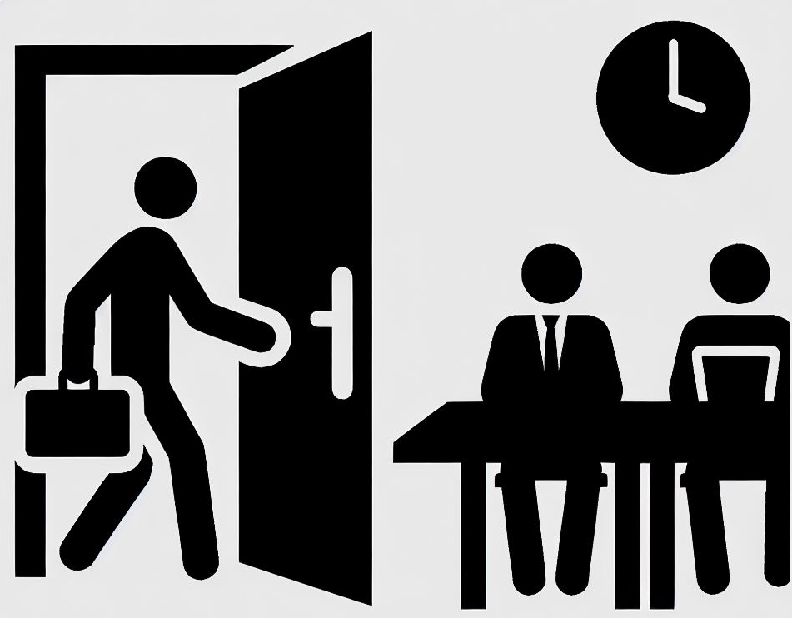
2e scénario – Respect et convivialité
J'ai réservé une salle de réunion pour participer à une conférence téléphonique avec un client. Ma réservation est sur le point de se terminer, mais la conversation est très intéressante et je souhaite poursuivre cet échange constructif.
En ayant à l’esprit les normes communautaires en matière de respect et convivialité, quelles sont les différentes mesures que je pourrais prendre dans cette situation?
Prenez quelques minutes pour réfléchir et discuter.

Slide 9
2e scenario – Respect et convivialité (suite)
Voici différentes mesures que je pourrais prendre dans l'esprit des normes communautaires :
Jeter un coup d'œil au système de réservation et déterminer si je peux prolonger ma réservation.
Contacter la personne qui a réservé la salle après moi pour vérifier si elle peut me faire une faveur et déplacer sa réunion dans une autre salle.
Demander une pause de 5 minutes à mon client et poursuivre ma réunion dans un autre endroit.
Informer mon client que je dois respecter notre ordre du jour initial et organiser une autre rencontre pour poursuivre la conversation.
Réserver la salle 30 minutes supplémentaires la prochaine fois.

Slide 10
3e scénario - Courtoisie et communication
J'ai réservé un poste de travail dans une zone tranquille afin d'effectuer du travail qui requière de la concentration.
Je remarque qu'un groupe de collègues près de moi engage une conversation décontractée, parlant de leurs week-ends.
Quelles sont les mesures que je pourrais prendre?
Prenez quelques minutes pour réfléchir et discuter.

Slide 11
3e scénario - Courtoisie et communication (suite)
Voici comment je pourrais procéder :
Attendre 5 à 10 minutes pour voir s'ils concluent leur conversation.
Déterminer si je dois réserver un bureau fermé étant donné que, de toute manière, j’ai besoin d'un haut niveau de concentration.
Si le bruit persiste, leur rappeler poliment qu'il s'agit d'une zone tranquille et leur demander de poursuivre leur conversation dans la cuisine ou dans une salle de réunion.

Slide 12
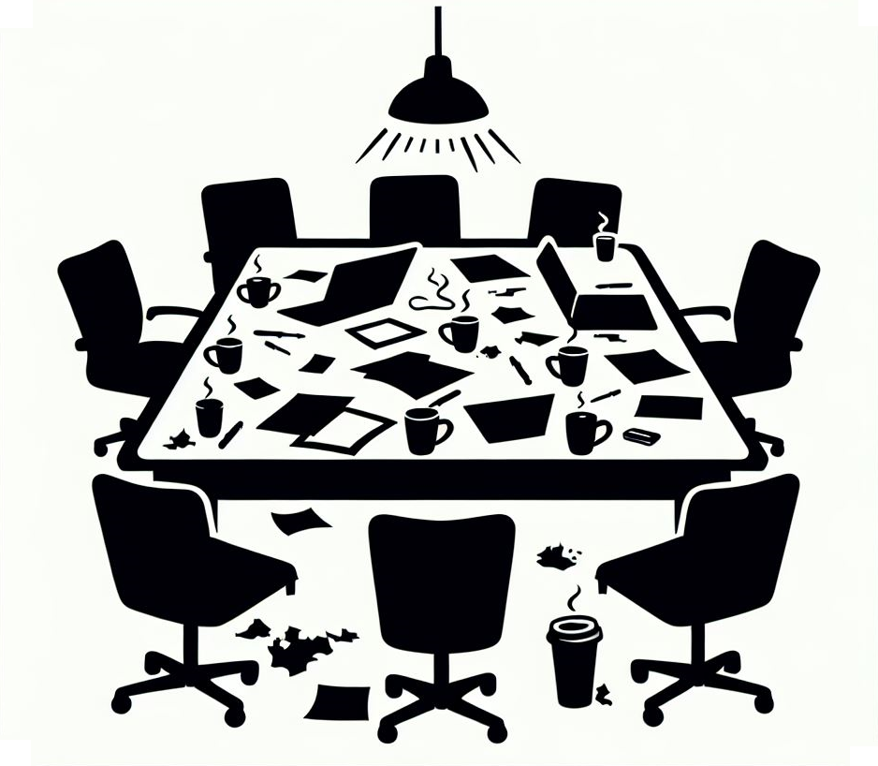
4e scenario - Respect et communication
J'ai réservé une salle de réunion pour ma directrice qui organise une séance de remue-méninges avec ses gestionnaires. Je remarque qu'elle apporte du café et des muffins au groupe.
À la fin de la réunion, les participants partent très rapidement; les tasses de café et les miettes de muffins restent sur la table. Je remarque également que les notes inscrites sur le tableau blanc n’ont pas été effacées.
Je trouve frustrant que la responsabilité du nettoyage de la salle de réunion m'incombe.
Comment devrais-je m’y prendre pour éviter cette situation dans le futur?
Prenez quelques minutes pour réfléchir et discuter.

Slide 13
4e scénario - Respect et communication (suite)
Voici quelques mesures que je peux prendre :
Demander à ma directrice d'ajouter un point de clôture à l'ordre du jour, 5 minutes avant la fin de la réunion, afin que tous les participants contribuent à laisser la salle aussi propre qu'elle l'était lorsqu'ils y sont entrés.
Lors de la prochaine réunion d'équipe, rappeler à chacun qu'il est de sa responsabilité de nettoyer la salle de réunion à la fin de la réunion.
Contacter l'équipe de gestion des locaux pour l'informer de ce problème récurrent et lui demander de faire un rappel au personnel dans le prochain bulletin d'information interne.

Slide 14
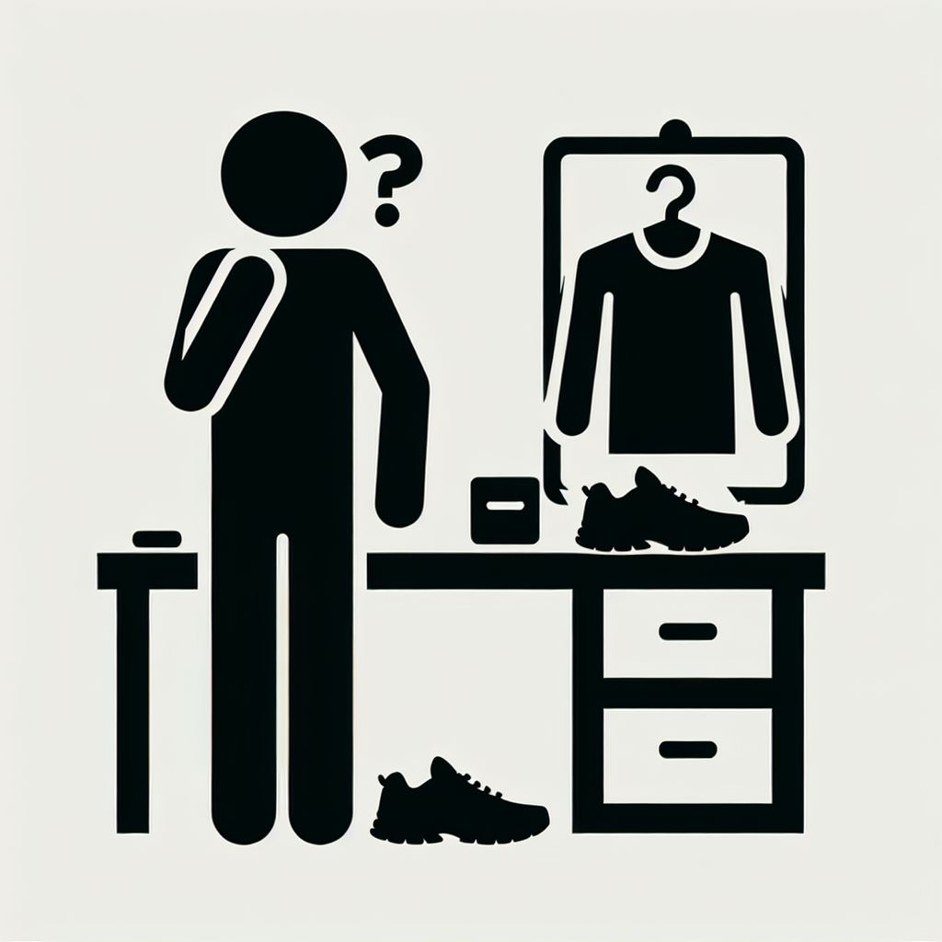
5e scénario - Respect et sensibilisation
Je m'entraîne pour un demi-marathon à l'automne et je vais courir à l’heure du diner. Pour des raisons pratiques, j'aimerais laisser mon équipement d'entraînement au bureau pour la semaine et le ramener à la maison le vendredi.
Je pourrais probablement utiliser subtilement un casier toute la semaine, mais ils sont censés être destinés à un usage quotidien puisqu'ils sont limités. Cela signifie que quelqu'un pourrait ne pas avoir accès à un casier à cause de moi.
Quels sont les éléments à prendre en compte dans ce scénario?
Prenez quelques minutes pour réfléchir et discuter.

Slide 15
5e scénario - Respect et sensibilization (suite)
Voici des exemples d’éléments à prendre en compte dans ce scénario :
L’édifice dispose-t-il d'un vestiaire pour les personnes utilisant des moyens de transport alternatifs et offre-t-il des casiers attribués en fonction des saisons?
Puis-je demander à l'équipe de gestion des locaux de m'attribuer temporairement un casier?
Y a-t-il un autre endroit où je pourrais laisser mes affaires? Les chaussures peuvent peut-être rester dans un placard et la bouteille d'eau dans une armoire de la cuisine.
Je me rends au travail en voiture; je pourrais laisser mon sac de sport dans celle-ci.

Slide 16
Un effort collectif pour notre intérêt collectif
SE METTRE EN ORDRE DE MARCHE
Le respect de ces normes en milieu de travail relèvera de notre responsabilité collective et nous permettra à tous de tirer parti d'un environnement de travail sain.
Le respect des normes en matière de convivialité, de communication, de respect et de courtoisie nous aidera à :
Favoriser la collaboration : En adhérant aux normes communautaires, nous créons un environnement favorable à la collaboration.
Promouvoir l'harmonie : Ces normes nous aident à maintenir un milieu de travail respectueux et harmonieux, ce qui améliore la productivité globale et la satisfaction au travail.
Du « moi » au « nous » : L'adoption de ces normes nous aide à passer d'une pensée individualiste à une pensée collective, ce qui favorise un véritable sens de la communauté.

